Slide 1




CHƯƠNG 6
DHTML và JQuery
Trung tâm Công nghệ Phần mềm
Đại học Cần Thơ
Notes:
1

Slide 2
NỘI DUNG
Dynamic HTML (DHTML)
Một số thủ thuật JavaScript

Slide 3
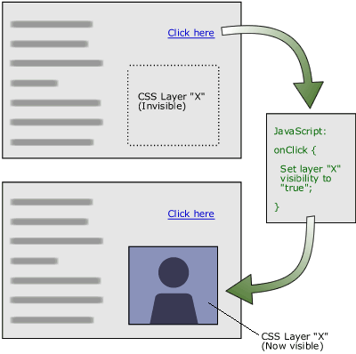
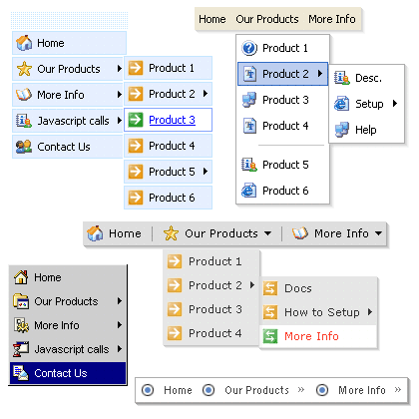
DHTML
DHTML = Dynamic HTML
Cho phép tạo trang web tương tác động kết hợp các thành phần:
HTML
Client Script (JavaScript)
CSS

Slide 4
DHTML = HTML + CSS + JavaScript
HTML định nghĩa nội dung thông qua các thẻ (H, P, A, TABLE, …)
CSS định nghĩa các định dạng cho từng trường hợp của tài liệu HTML
Font chữ (family, size, color, weight, …)
Hình nền (color, image, position, repeat)
Vị trí và bố cục (top, left, margin, padding, …)
JavaScript định nghĩa các hành động tương tác giữa các đối tượng HTML

Slide 5
Nhúng JQuery vào tài liệu
<head> <script src="jquery.js"></script>
</head>
<script src="http://ajax.googleapis.com/ajax/libs/jquery/1.8.0/jquery.min.js">
</script>
<script src="http://ajax.aspnetcdn.com/ajax/jQuery/jquery-1.8.0.js">
</script>

Slide 6
Cú pháp JQuery
$(selector).action()
Ví dụ:
$(this).hide() - hides the current element.
$("p").hide() - hides all <p> elements.
$(".test").hide() - hides all elements with class="test".
$("#test").hide() - hides the element with id="test".
$(document).ready(function(){ // jQuery methods go here… });

Slide 7
Bộ chọn JQuery
Phần tử HTML: $("p")
Định danh (ID): $("#test")
Lớp (class): $(".test")
$(document).ready(function(){ $("button").click(function(){ $("p").hide(); }); });

Slide 8
Bộ chọn JQuery
Syntax | Description
$("*") | Chọn tất cả các phần tử
$(this) | Chọn phần tử HTML hiện tại
$("p.intro") | Chọn tất cả phần tử <p> với class="intro"
$("p:first") | Chọn phần tử <p> đầu tiên
$("ul li:first") | Chọn phần tử <li> đầu tiên của <ul> đầu tiên
$("ul li:first-child") | Chọn phần tử <li> đầu tiên của mỗi phần tử <ul>
$("[href]") | Chọn tất cả các phần tử với thuộc tính href
$("a[target='_blank']") | Chọn tất cả phần tử <a> với thuộc tính target có giá trị là "_blank"
$("a[target!='_blank']") | Chọn tất cả phần tử <a> với thuộc tính target có giá trị khác "_blank"
$(":button") | Chọn tất cả phần tử <button> và các phần tử <input> có kiểu là "button"
$("tr:even") | Chọn tất cả phần tử <tr> ở vị trí chẵn
$("tr:odd") | Chọn tất cả phần tử <tr> ở vị trí lẻ

Slide 9
Sự kiện JQuery
Event Method | Description
$(document).ready(function) | Kết nối một hàm đến sự kiện sẵn sàn của một tài liệu (Khi tài liệu được load hoàn chỉnh)
$(selector).click(function) | Bẫy hoặc kết nối một hàm đến sự kiện nhấn chuột trên phần tử được chọn
$(selector).dblclick(function) | Bẫy hoặc kết nối một hàm đến sự kiện nhấn đúp chuột trên phần tử được chọn
$(selector).focus(function) | Bẫy hoặc kết nối một hàm đến sự kiện focus trên phần tử được chọn
$(selector).mouseover(function) | Bẫy hoặc kết nối một hàm đến sự kiện mouseover trên phần tử được chọn

Slide 10
Sự kiện JQuery
<!DOCTYPE html> <html> <head> <script src="jquery.js"></script> <script> $(document).ready(function(){ $("button").click(function(){ $("p").hide(); }); }); </script> </head> <body> <h2>This is a heading</h2> <p>This is a paragraph.</p> <p>This is another paragraph.</p> <button>Click me</button> </body></html>

Slide 11
Các hiệu ứng JQuery
Hàm | Mô tả
hide() | Ẩn đối tượng
show() | Hiện đối tượng
toggle(speed,callback) slideDown(speed,callback) slideUp(speed,callback) slideToggle(speed,callback) fadeIn(speed,callback) fadeOut(speed,callback) fadeTo(speed,opacity,callback) | Ẩn hiện đối tượng với hiệu ứng
animate() | Thực hiện các hiệu ứng theo ý thích

Slide 12
Xử lý nội dung phần tử
Function | Description
$(selector).html(content) | Thay đổi nội dung HTML của phần tử được chọn
$(selector).append(content) | Cộng thêm vào nội dung HTML của phần tử được chọn
$(selector).after(content) | Cộng thêm vào nội dung HTML sau phần tử được chọn
$(selector).before(content) | Cộng thêm vào nội dung HTML trước phần tử được chọn

Slide 13
Tham khảo
http://www.smashingapps.com/2012/04/05/15-handpicked-jquery-drop-down-menus-tutorials.html (Menus)
http://www.freshdesignweb.com/jquery-menu.html

Slide 14
KẾT THÚC CHƯƠNG 6
Cám ơn các bạn đã theo dõi

